Slide 1
十二年國民基本教育課程綱要 總綱宣講(臺南市版)
主講人：善化國中校長 林銘宏

Slide 2
十二年國民基本教育
課程綱要總綱宣講
目錄
壹、新課綱的研修背景
一、為何要研修新課綱？
二、教育現場與課程改革
的需求
三、十二年國教課程願景
發展歷程
貳、新課綱的重要內涵
參、給家長的小叮嚀
Notes:
使用說明:
1.本簡報共61頁，時間約100分鐘（可依宣講對象、實作討論調整時間）
2.宣講對象：國中小校長、主任、組長、老師
3.簡報共分五個部分:新課綱的研修背景 p.2--新課綱的研修歷程 p.10--新課綱的重要內涵 p.14--政府層級的準備p.31--學校邁向新課綱的準備 p.41
4.檢附國中小案例可以其他學校替換，並依實際需求增刪
5.簡報後附上兩個討論與議題可提供實作時運用
6.宣講時請參考備註欄的簡報說明
7.本簡報完整包含學校準備(學校本位課程、課程領導、素養導向)

Slide 3
從三個面向看看，為何需要十二年國教課綱？
時代
背景
學生
未來
台灣
現況
全球化
數位化
知識快速汰換
少子化
高齡化
人力流失
沒有英雄的世代
須團隊競爭的社會
貝多芬
過時了嗎？
瓦特 牛頓
還能存在嗎？
看看鄰居
想想自己

Slide 4
鄰近國家如：馬來西亞等鄰國人口數顯示什麼警訊？
1970 年台灣全國人口數是1459萬，
1970 年馬來西亞全國人口1091萬，
猜 2017 年馬國人口數？
2017年，
總人口達到【 】萬，
全國平均年齡【 】歲
馬來西亞
越南
2017年，
總人口達到【 】萬，
全國平均年齡【 】歲
緬甸
2017年，
總人口達到【 】萬，
全國平均年齡【 】歲
菲律賓
2017年，
人口突破【 】大關，
全國平均年齡為【 】歲
印尼
台灣
全國平均年齡為【 】歲
（2017年中位數【 】 ）
（世界均值【 】 ）
2017年,
總人口達到【 】萬

Slide 5
鄰近國家如：馬來西亞等鄰國人口數顯示什麼警訊？
1970年台灣全國人口數是1459萬，
1970年馬來西亞全國人口1091萬，
猜2017年馬國人口數？
馬來西亞
2017年，
總人口達到3120萬，
全國平均年齡27.7歲
面對周邊平均年齡大約都是 27 歲的鄰國，
平均年齡 37 歲的台灣，要如何翻轉未來！
越南
2017年，
總人口達到9540萬，
全國平均年齡27.4歲
緬甸
2017年，
總人口達到5470萬，
全國平均年齡27.9歲
菲律賓
2017年，
人口突破1億大關，
全國平均年齡為23.5歲
（2017年中位數39.2歲 ）
全國平均年齡為37歲
（世界均值29.7歲）
印尼
2017年
印尼總人口
達到2億6378萬
台灣

Slide 6
台灣的人口問題不只少子化，高齡化更是嚴重
國發會推估臺灣
65歲以上
人口變化
2025年
超過20%是
超高齡社會
(super aged society)
2025年
超高齡化
2018年
超過14%是
高齡社會(aged society)
2010年底
要尋找高齡化與
少子化台灣的
翻轉之道！
應先看看人口如何
影響台灣經濟發展
1993 年
達249 萬人，
占10.7%
占7%，進入聯合國定義的
高齡化社會(aging society)

Slide 7
一、為何要研修新課綱？
1-1-1 /
(一)從升學率顯示， 已具備十二年國民基本教育的條件
階段別 學年度 | 國中生 升學率 | 高中生 升學率 | 高職生 升學率
100 | 97.67% | 94.67 % | 81.91 %
101 | 99.15 % | 94.75 % | 83.51 %
102 | 99.39 % | 95.50 % | 81.10 %
103 | 99.52 % | 95.70 % | 81.01 %
資料來源：教育部統計處
Notes:
請注意動畫效果：
數據顯示100-103年，是因十二年國民基本教育自民國103年8月起，十二年國民基本教育分兩階段，前九年為國民教育，依「國民教育法」及「強迫入學條例」規定辦理，對象為6至15歲學齡之國民，主要內涵為：普及、義務、強迫入學、免學費、以政府辦理為原則、劃分學區免試入學、單一類型學校及施以普通教育。後三年為高級中等教育，已制定「高級中等教育法」，對象為15歲以上之國民，主要內涵為：普及、自願非強迫入學、免學費、公私立學校並行、免試為主、學校類型多元及普通與職業教育兼顧。是以呈現至103年。
此頁先說明為何要實施12年國教：
根據統計，近三年國中畢業生升入高級中等學校之升學率已達99.5%，高中生及高職畢業生升入高等教育學府的升學率也分別超越95％及80%，在量方面實質上已具備12年國教的條件。
政府可以說是在國高中的升學實際上，落實推動十二年國民基本教育。

Slide 8
壹
1-1-2 /
一、為何要研修新課綱？
(二)隨著社會的變遷， 教育的目標及內容有必要與時俱進
PISA、TIMSS的
數學及科學排名不錯，
但學習興趣和自信卻低落
教育的全球化、
本土化與個別化
失去山林
的孩子
2008年，
臺灣生育率1.05，
全球倒數第1
免試入學或
大學申請入學趨勢
世界是平的--今天你懂的，
可能明天就沒用。
重要的是學習力。
未來的工作，
有6成還未被發明
學習共同體
的革命
Web3.0時代
真正的教育是
所有人一起學習
從學習逃走
的孩子

Slide 9
1-1-3 /
一、為何要研修新課綱？
(三)少子化-每個孩子應受到更好的學習照顧
一定要成就每個孩子
資料來源：內政部戶政司年度新生兒總人數
Notes:
本頁重點應為民國70年時，新生兒人口還有41.4萬，但自87年之後就開始往下掉，於民國99年跌至最低的16.7萬，之後至104、105年則約在20萬上下。
新生兒人口數再也無法晉升到70年的40幾萬，僅剩一半的新生兒人數，提醒少子女化的現象，以及更要照顧每一個孩子。
本頁有動畫，請於最後加重語氣，這些數據顯示：我們一定要成就每一個孩子。
由數據說明面對社會變遷帶來的教育挑戰：
少子化：
出生率逐年下降，面對少子化的時代，每個孩子應受到更好的學習照顧。
所謂更好的照顧即是每個孩子需要
全國總教育經費逐年增加

Slide 10
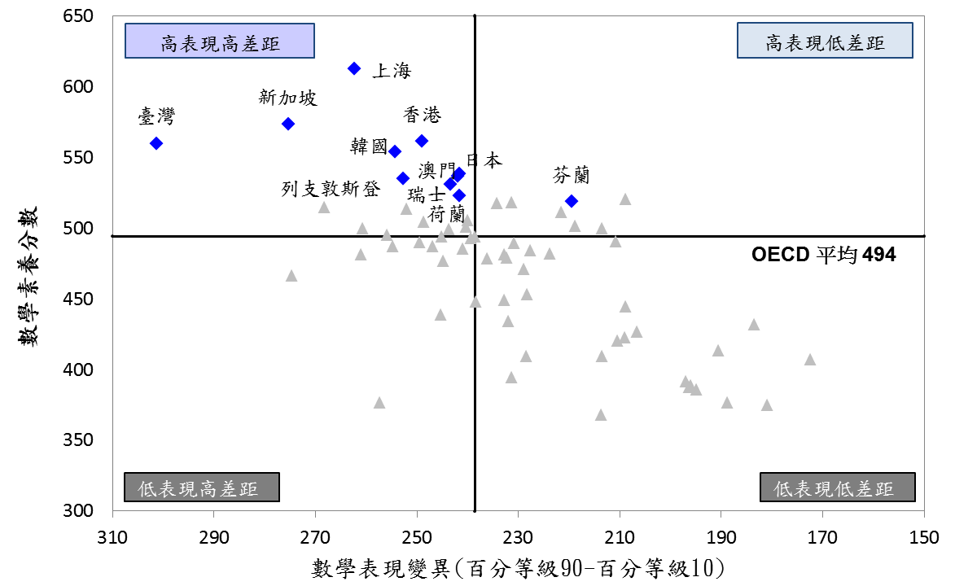
1-1-4 /
一、為何要研修新課綱？
(四)學生的學習落差大，適性教育還未完全落實
高表現高差距
PISA 2012各國數學素養表現變異，臺灣前後段學生差距世界第一
Notes:
請注意動畫效果：
一、2012PISA成績表現變異，臺灣前後段學生差距是世界第一的。
二、顯示孩子的學習落差，必須加快腳步進行教育變革
三、103年總綱公布，故採用2012PISA資料
四、此非象限圖

Slide 11
1-1-5 /
一、為何要研修新課綱？
(五)、課程教學需要幫助學生面對未來
情緒智力EI
文化的理解力
創新
協商
人際經營
協同合作
複雜問題解決
認知靈活性
數位能力
判斷與決策
批判式思考
終身學習
自信
服務導向思維
Notes:
請注意動畫效果：
一、學校的課程教學需要與時俱進，幫助學生面對未來的改變。
二、世界經濟論壇預測第四次工業革命（2020年）所需要的能力，可以對應到新課綱的內涵與核心素養
三、可簡單舉其中一兩個能力說明，現在學校的課程有教導培養孩子具備這些能力

Slide 12
1-2 /
二、教育現場與課程改革的需求
迫切需要因應時代需求及社會變遷，持續精進
外
教育現場正在改變，創造教育新風貌，我們必須積極營造正向支持的環境
內
教育改革奠基於九年一貫課程的基礎，從有到更好
Notes:
請注意動畫效果，分別說明：
一、教育改革是從有到更好，奠基於九年一貫課程的基礎上，一棒接手一棒，並非全然推翻。
二、內的部份，可說明現場的教育變革：翻轉教室、學習共同體、分組合作學習、學思達、夢的n次方等等，現場正在創造改變，課綱更要提供支持。 三、外的部份，則可說明時代的變化必定要讓課程改革與時俱進。
11

Slide 13
1-3 /
三、12年國教課程願景發展歷程
落實適性揚才 終身學習
強化連貫統整 實踐素養導向
盱衡社會變遷
全球發展趨勢
未來人才培育
檢視現行課程實施成效
Notes:
請注意動畫效果：
十二年國民基本教育的課程願景發展歷程：
1.以現有的九年一貫課程為基準，檢視其實施成效，據以做調整。
2.本於憲法所定的教育宗旨，參酌社會變遷、全球發展趨勢，以及未來人才培育需求。
3.持續強化中小學課程的連貫與統整，實踐素養導向的課程與教學。
4.落實適性揚才的教育，培養具有終身學習力、社會關懷及國際視野的現代國民。

Slide 14
1-3 /
三、12年國教課程願景發展歷程
透過十二年國教的契機，落實課程連貫及統整
有教
無類
優質
銜接
因材
施教
五大
理念
多元
進路
適性
揚才
圖片來源：十二年國民基本教育
http://12basic.edu.tw/temp/brochure2.pdf
Notes:
請注意動畫效果：
透過十二年國教的契機，落實課程連貫及統整
再對應動畫：
新課綱延續並落實十二年國教基本政策理念
也就是說，十二年國教的五大理念必須仰賴課程端的支持，讓學生學習的更好，才能適性揚才、因材施教、有教無類、優質銜接與多元進路。

Slide 15
十二年國民基本教育
課程綱要總綱宣講
目錄
壹、新課綱的研修背景
一、課綱願景
二、總綱的基本理念
三、課程目標
四、核心素養
五、課程架構
貳、新課綱的重要內涵
參、給家長的小叮嚀
Notes:
使用說明:
1.本簡報共61頁，時間約100分鐘（可依宣講對象、實作討論調整時間）
2.宣講對象：國中小校長、主任、組長、老師
3.簡報共分五個部分:新課綱的研修背景 p.2--新課綱的研修歷程 p.10--新課綱的重要內涵 p.14--政府層級的準備p.31--學校邁向新課綱的準備 p.41
4.檢附國中小案例可以其他學校替換，並依實際需求增刪
5.簡報後附上兩個討論與議題可提供實作時運用
6.宣講時請參考備註欄的簡報說明
7.本簡報完整包含學校準備(學校本位課程、課程領導、素養導向)

Slide 16
能提高學習意願與自信
能強化學習方法
才能自主學習
因知識半衰期短
就要自主行動
需終身學習
A
自主行動
因資訊容易取得
就要溝通互動
需活用所學
終身
學習者
因沒有英雄年代
需團隊作業
就要社會參與
社會參與
溝通互動
C
B
簡單說：素養=
能力(知識、技能)+動機+態度
能積極分享表達、有品德
能經營團隊
才能社會參與，發展未來
能活用符號 活用學習
能與別人、社會、環境互動，
才能強化溝通互動

Slide 17
因知識半衰期短
需終身學習
就要自主行動
自、動、好 -
這樣的孩子未來才有競爭力
因知識半衰期短
因資訊容易取得
因沒有英雄年代
因資訊容易取得
需活用所學
就要溝通互動
因沒有英雄年代
就要社會參與
四字箴言
二字箴言
一字箴言
需團隊作業
自
動
自
發
互
動
共
好
好
簡單說：
素養=
能力(知識、技能)+動機+態度
有意願，有方法
精熟知識，能活用
善合群，能共享

Slide 18
課綱的願景、理念與目標
願景
成就每一個孩子——適性揚才、終身學習
理念
自發
互動
共好
目標
啟發
生命潛能
陶養
生活知能
促進
生涯發展
涵育
公民責任
Notes:
課綱理念與目標的整體觀

Slide 19
3-4 /
四、核心素養
自主行動
社會參與
溝通互動
學習意願
活用學習
社會參與
學習方法
「核心素養」是指一個人為適應現在生活及面對未來挑戰，所應具備的知識、能力與態度。「核心素養」強調學習不宜以學科知識及技能為限，而應關注學習與生活的結合，透過實踐力行而彰顯學習者的全人發展
以人為本的終身學習者
Notes:
請注意動畫效果：
1.「核心素養」是指一個人為適應現在生活及面對未來挑戰，所應具備的知識、能力與態度。
2.「核心素養」強調學習不宜以學科知識及技能為限，而應關注學習與生活的結合，透過實踐力行而彰顯學習者的全人發展。
3.核心素養強調教育的價值與功能其三面九項涵蓋知識、能力與態度，在學習過程中引導學生解決生活情境中所面臨的問題，並能與時俱進成為終身學習者。
4.核心素養承續十大基本能力與核心能力勾勒說明學習者圖像（自主行動）、學習的圖像（溝通互動），以及學習的意義和價值（社會參與）。

Slide 20
3-4-1 /
四、核心素養
(一)三大面向、 九大項目
生活情境
A3
A2
系統思考
與解決問題
規劃執行
與創新應變
A1
B1
身心素質
與自我精進
符號運用
與溝通表達
自主行動
終身
學習者
B2
C3
多元文化
與國際理解
溝通互動
科技資訊
與媒體素養
生活情境
社會參與
C2
B3
人際關係
與團隊合作
藝術涵養
與美感素養
生活情境
C1
以核心素養為主軸，
裨益各教育階段之間的連貫
以及各領域/科目之間的統整。
道德實踐
與公民意識
Notes:
請注意動畫效果：
核心素養的三面九項：
自主行動、溝通互動、社會參與
重點在於生活情境的交互靈活應用。

Slide 21
素養導向命題趨勢已是進行式
核心素養
怎麼考

Slide 22
素養導向命題趨勢已是進行式 素養導向試題的五大特色
未來Family，22期。https://gfamily.cwgv.com.tw/content/index/7199
問題解決
二、閱讀量高
三、題組形式
題目情境主要是以生活問題解決為主，有些評量到單一能力，有些評量到綜合能力。
用以清楚描述問題情境，常配合圖表或數據資料。
受測者看完題目情境後會回答多道試題。
四、生活情境
五、非選擇題
評量到由學科知識或學習內容所延伸出來對知識概念的判斷、應用或生活問題的解決。
受測者看完題目情境後會回答多道試題。

Slide 23
106年會考 國文
請問這是哪個領域的考題
Notes:
請家長猜是哪個領域的考題

Slide 24
數學(106)-- 表徵、推論
結合生活情境
有意義的考題

Slide 25
國中教育會考 沒有版本 只有根本
根本就是領域課程綱要
http://www.tvoao.com/a/181554.aspx

Slide 26
核心素養
怎麼教

Slide 27
「新課綱─讓孩子成為更好的自己」
新課綱紀錄影片連結網址: http://yt1.piee.pw/JYFBL

Slide 28
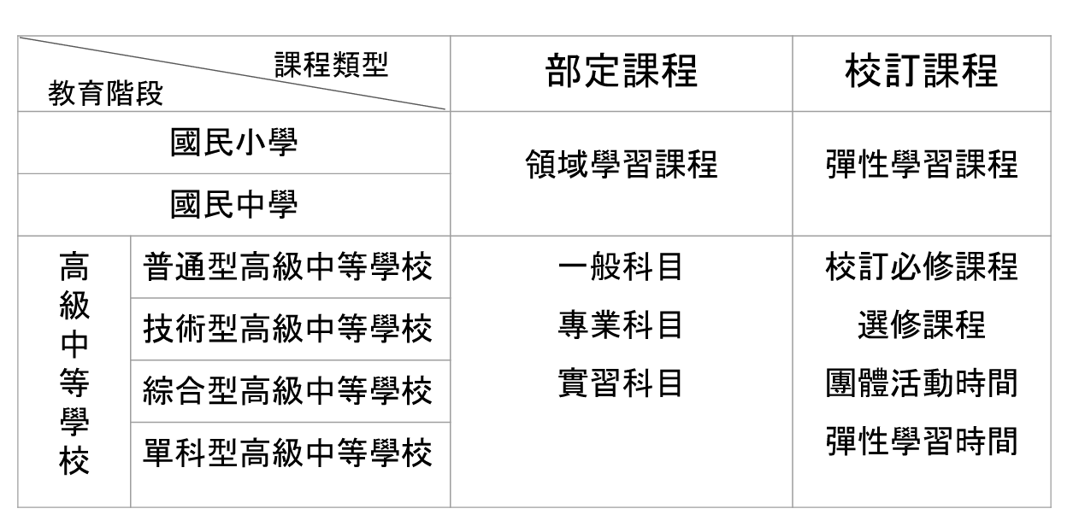
3-5 /
五、國中小課程架構
Notes:
12年國教課綱的課程架構

Slide 29
3-5-1 /
五、課程架構
(一)課程之連貫統整與多元適性
校訂（彈性學習）課程
由學校安排
提供跨領域、多元、生活化課程
功能：形塑學校願景，
提供學生適性發展機會
部定（領域學習）課程
由國家統一規定
不同學習階段間注重縱向連貫
不同領域（科目）間注重橫向統整
功能：深植基本學力
Notes:
說明課綱的部定課程與校訂課程就像一棵樹的樹根與枝葉一樣，樹根穩，才能確保學生基本學力。校訂課程的多元生活化，才能讓孩子適性發展

Slide 30
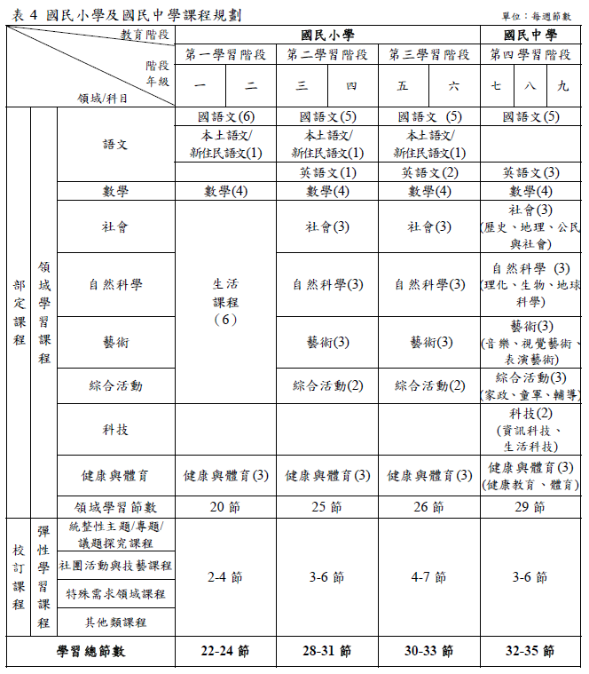
3-5-2 /
五、課程架構
(二)國民中、小學課程規劃
階段別分別為第一、第二、第三、第四學習階段
各為國小12年級、34年級、56年級、國中789年級
國小階段語文領域新增”新住民語文 “選項
國民小學第一學習階段的生活課程固定為6節
整合社會、自然科學、藝術及綜合活動領域
新增科技領域，國民小學階段不排課，融入各領域教學
國民中學增2節，1節為資訊科技，1節為生活科技。
校訂（彈性學習）課程，分為四類課程
分別為第一學習階段2-4節，第二學習階段3-6節
第三學習階段4-7節，第四學習階段3-6節
Notes:
請注意動畫效果：
新課綱將學習範疇劃分為八大領域，但國小階段科技領域不排課，科技融入各領域教學。
而國小的第一階段生活課程則統整了綜合活動領域，全部納為生活課程的範疇（包含社會、自然、藝術及綜合活動）。可減少課程相似與重複的困境，幫助學生更為統整的學習。
本土語文部份國小階段新增新住民語文選項。

Slide 31
3-5-2.1 /
五、課程架構
(二)國民中、小學課程規劃
1. 校訂（彈性學習）課程
跨領域/科目 或結合各項議題， 發展「統整性主題/專題/議題探究課程」
統整性 探究課程
特殊教育及特殊類型班級學生的學習需求
特殊需求
領域課程
社團活動：學生依興趣及能力分組選修
技藝課程：以促進手眼身心等感官統合，實際操作之課程為主
本土語文/新住民語文、
服務學習、
戶外教育、
班際或校際交流、
自治活動、
班級輔導、
學生自主學習、
領域補救教學課程
社團活動
技藝課程
其他類
課程
校訂課程
(彈性學習)
Notes:
強調校訂課程，四種可能的課程規劃之意涵。最後強調：我們可以滿足孩子更大的學習需求。
主題/專題/ 議題探究課程：跨領域/科目或結合各項議題，發展「統整性主題/專題/議題探究課 程」，強化知能整合與生活運用能力。
社團活動與技藝課程：
社團活動：學生依興趣及能力分組選修與其他班級學生共同上課。
技藝課程：以促進手眼身心等感官統合，實際操作之課程為主，也可開設與技術型高中銜接的技藝課程等。
特殊需求領域 課程 專指針對「特殊教育」學生，如：身心障礙或資賦優異學生，及特殊類型班級如體育班，藝才班所設計的課程。
其他類課程 包括本土語文/新住民語文、服務學習、戶外教育、班際或校際交流 、自治活動、班級輔導、學生自主學習等各式課程,以及領域補救教 學課程。

Slide 32
3-5-2.2 /
五、課程架構
(二)國民中、小學課程規劃
2. 校訂（彈性學習）課程的預期成效
統整性 探究課程
跨領域探究 及自主學習
特殊需求
領域課程
適性學習
的發展
發展學校特色
帶動教學活化
社團活動
技藝課程
學生適性學習
兼顧扶弱拔尖
其他類
課程
校訂課程
(彈性學習)預期成效

Slide 33
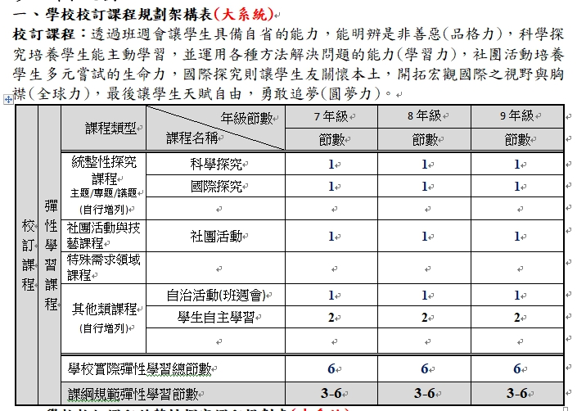
善化國中
Notes:
強調彈性學習課程無審定本，學校需要自行研發課程

Slide 34
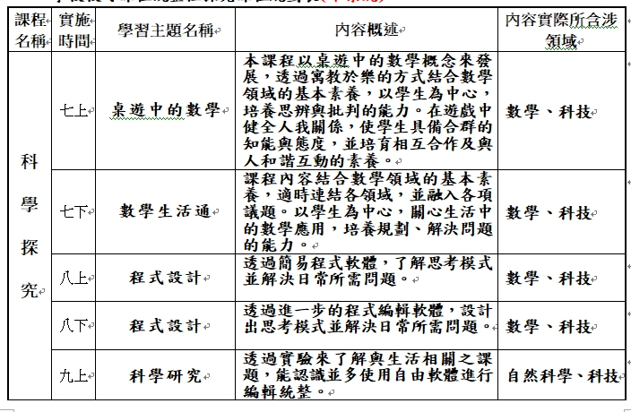
善化國中
Notes:
強調老師潛力無窮，組成社群進行對話，可以非常美好的課程

Slide 35
十二年國民基本教育
課程綱要總綱宣講
目錄
壹、新課綱的研修背景
貳、新課綱的重要內涵
參、給家長的小叮嚀
Notes:
使用說明:
1.本簡報共61頁，時間約100分鐘（可依宣講對象、實作討論調整時間）
2.宣講對象：國中小校長、主任、組長、老師
3.簡報共分五個部分:新課綱的研修背景 p.2--新課綱的研修歷程 p.10--新課綱的重要內涵 p.14--政府層級的準備p.31--學校邁向新課綱的準備 p.41
4.檢附國中小案例可以其他學校替換，並依實際需求增刪
5.簡報後附上兩個討論與議題可提供實作時運用
6.宣講時請參考備註欄的簡報說明
7.本簡報完整包含學校準備(學校本位課程、課程領導、素養導向)

Slide 36
肆、給家長的小叮嚀
學習是一輩子的事
生命是長期而持續的累積
學會比教完重要
豐富孩子的學習經驗 讓孩子自己建構理解世界的方式
給孩子有溫度的學習
溫柔而堅定 的陪伴孩子學習
Notes:
1.學習是一輩子的事 生命是長期而持續的累積
2.學會比教完重要 豐富孩子的學習經驗 讓孩子自己建構理解世界的原則
3.給孩子有溫度的學習 溫柔而堅定 的陪伴孩子學習

Slide 37
一、陪伴孩子，共讀文本
1.長文本：未來考試命題趨勢
2.讀閒書：從小就廣泛閱讀來培養閱讀興趣
3.享受閱讀：跟孩子有共同的故事、共同的語彙，享受優質的親子時光
Notes:
1.未來大考命題趨勢將從生活情境出發，題目勢必較長，以評量學生是否有閱讀理解和批判分析的能力，更期能培養孩子能從多角度素材中，提煉出自己的觀點和建議的能力。
2.前大考中心劉孟奇主任建議：「讀閒書」，也就是家長要讓孩子從小學階段就透過廣泛的閱讀來培養閱讀的興趣，才能養成長文閱讀的耐性和能力
3.陪伴孩子閱讀，除了增進其閱讀理解能力，家長還能與孩子討論，有共同的故事、共同的語彙，享受優質的親子時光。

Slide 38
二、接近自然，關心環境
1.降低3C使用頻率，享受自然體驗生活
2.關心環境變遷，培養世界公民
Notes:
新課綱強調與世界真實連結，3C及網路已影響我們的生活，跟孩子一起接觸自然體驗生活，並與環境友善互動，跟孩子一起爬山、露營、享受大自然的四季變化
一起關心與討論全球環境議題，是培養孩子成為世界公民的必要條件

Slide 39
三、發現強項，學習選擇
1.每個孩子都不一樣
2.協助孩子多元探索發現自己的優點
3.思考自己的興趣，喜歡學習什麼?為什麼喜歡?
Notes:
許多頂尖大學表示，未來考試分數將只是決定升學的條件之一，學校希望看到孩子最真實的樣貌與強項。每個孩子都不一樣，家長要協助孩子發現自己的優點，思考自己的興趣，喜歡學習什麼?為什麼喜歡?並讓孩子在學習的過程中看到自己厲害的地方，多方給予鼓勵。

Slide 40
四、信任教師，互動共好
1.以學生學習為主體的教學
2.重視學習過程與方法
3.課堂風景的改變，教學模式的翻轉，需要您更多的信任與支持
Notes:
以學生學習為主體的教學(學會比教完重要)，側重情境脈絡化的學習、學生的學習策略方法與歷程。因此，課堂上的風景，應該有更多的時間回到老師與學生、學生與學生的相互對話。教師是專業工作者，課堂風景的改變，教學模式的翻轉，需要您更多的信任與支持。

